Slide 1

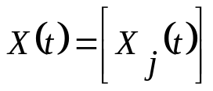

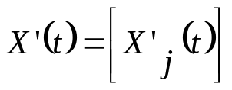


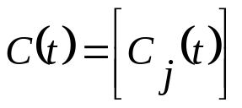
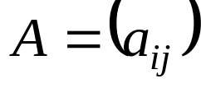




8. ДИНАМИЧЕСКАЯ МОДЕЛЬ МОБа
РАЗНОВИДНОСТЬЮ ПРОСТЕЙШЕЙ ДИНАМИЧЕСКОЙ МОДЕЛИ МОБа ЯВЛЯЕТСЯ МОДЕЛЬ С ПОСТОЯННЫМИ
КОЭФФИЦИЕНТАМ, ПРЕДСТАВЛЯЮЩУЮ СОБОЙ НЕОДНОРОДНУЮ СИСТЕМУ ДИФФЕРЕНЦИАЛЬНЫХ
УРАВНЕНИЙ ВИДА (В МАТРИЧНОЙ ЗАПИСИ):
(Д. 1)
- ВЕКТОР-СТОЛБЕЦ ВАЛОВЫХ ВЫПУСКОВ ОТРАСЛЕЙ В МОМЕНТ ВРЕМЕНИ
- ВЕКТОР-СТОЛБЕЦ ПРИРОСТОВ ВАЛОВЫХ ВЫПУСКОВ ОТРАСЛЕЙ В МОМЕНТ ВРЕМЕНИ
(ВЕКТОР-СТОЛБЕЦ ПРОИЗВОДНЫХ ФУНКЦИЙ
ВЕКТОР-СТОЛБЕЦ ПОТРЕБЛЕНИЯ ПРОДУКЦИИ ОТРАСЛЕЙ (ВКЛЮЧАЯ
НЕПРОИЗВОДСТВЕННОЕ ПОТРЕБЛЕНИЕ) В МОМЕНТ ВРЕМЕНИ .
- МАТРИЦА КОЭФФИЦИЕНТОВ ПРЯМЫХ МАТЕРИАЛЬНЫХ ЗАТРАТ.
- МАТРИЦА КОЭФФИЦИЕНТОВ ПРИРОСТНОЙ КАПИТАЛОЕМКОСТИ ПРОДУКЦИИ ОТРАСЛЕЙ.
НЕОДНОРОДНАЯ СИСТЕМА ДИФФЕРЕНЦИАЛЬНЫХ УРАВНЕНИЙ (Д.1) ЭКВИВАЛЕНТНА СИСТЕМЕ
(Д.2)
-ВЕКТОР-СТОБЕЦ КОНЕЧНОГО СПРОСА НА ПРОДУКЦИЮ ОТРАСЛЕЙ.
- ВЕКТОР-СТОЛБЕЦ АБСОЛЮТНЫХ ПРИРОСТОВ КОНЕЧНОЙ ПРОДУКЦИИ ОТРАСЛЕЙ.

Slide 2













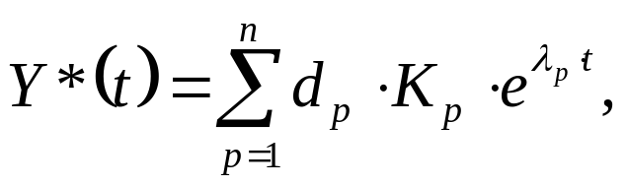
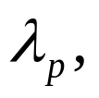










МАТРИЦА
ПРОДУКТИВНА ИЛИ НЕРАЗЛОЖИМА (БОЛЕЕ ЖЕСТКОЕ ТРЕБОВАНИЕ) ;
- НЕВЫРОЖДЕННА.
РЕШЕНИЕ СИСТЕМЫ (Д.2) ПРИ
В СИЛУ НЕОТРИЦАТЕЛЬНОСТИ МАТРИЦ
И
ГАРАНТИРУЕТ
ДИНАМИЧЕСКАЯ МОДЕЛЬ ЗАМКНУТОЙ ПРОИЗВОДСТВЕННО-ЭКОНОМИЧЕСКОЙ СИСТЕМЫ :
(Д. 3 )
РЕШЕНИЕ СИСТЕМЫ (Д.3) ХАРКТЕРИЗУЕТ ПРЕДЕЛЬНЫЕ ТЕХНОЛОГИЧЕСКИЕ ВОЗМОЖНОСИ РАЗВИТИЯ
ПРОИЗВОДСТВА ПРИ ЗАДАННЫХ МАТРИЦАХ
И
, КОГДА ВСЕ РЕСУРСЫ ВВП НАПРАВЛЯЮТСЯ
НА РАСШИРЕННОЕ ВОСПРОИЗВОДСТВО.
ОБЩЕЕ РЕШЕНИЕ СИСТЕМЫ (Д. 3) ИМЕЕТ АНАЛИТИЧЕСКИЙ ВИД:
(Д. 4 )
ПАРАМЕТРЫ ОБЩЕГО РЕШЕНИЯ (Д. 4)
ПОЛУЧАЮТСЯ ПО АЛГОРИТМУ:
1.
- КОРНИ ХАРАКТЕРИСТИЧЕСКОГО УРАВНЕНИЯ
ПОРЯДКА:
(Д. 5 )
ГДЕ
2.
- СООТВЕТСТВУЮЩИЕ
СОБСТВЕННЫЕ ВЕКТОРЫ МАТРИЦЫ

Slide 3
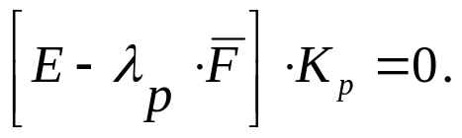

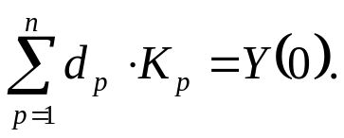






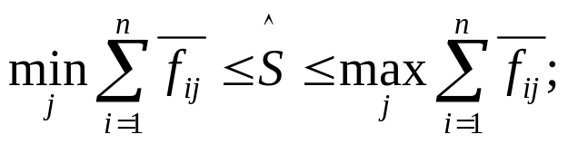

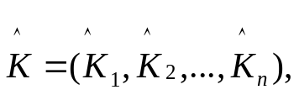
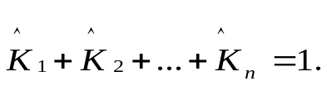
КОМПОНЕНТЫ ВЕКТОРА
ЯВЛЯЮТСЯ РЕШЕНИЯМИ СИСТЕМЫ ЛИНЕЙНЫХ ОДНОРОДНЫХ
АЛГЕБРАИЧЕСКИХ УРАВНЕНИЙ
(Д . 6 )
3.
- ПОСТОЯННЫЕ, ОПРЕДЕЛЯЕМЫЕ ИЗ СИСТЕМЫ УРАВНЕНИЙ:
(Д . 7 )
ВЕКТОР-СТОЛБЕЦ КОНЕЧНОГО ИСПОЛЬЗОВАНИЯ ПРОДУКЦИИ ОТРАСЛЕЙ В НЕКТОРЫЙ
НАЧАЛЬНЫЙ МОМЕНТ ВРЕМЕНИ.
В ОБЩЕМ СЛУЧАЕ РЕШЕНИЕ (Д .7 ) СОДЕРЖИТ НЕСКОЛЬКО ОТЛИЧНЫХ НУЛЯ КОМПОНЕНТ
ПОЭТОМУ ЕДИНСТВЕННАЯ ТРАЕКТОРИЯ СИСТЕМЫ (Д. 3), ВЫХОДЯЩАЯ ИЗ НАЧАЛЬНОЙ ТОЧКИ
ПРЕДСТАВЛЯЕТ СОБОЙ КОМБИНАЦИЮ ЭКСПОНЕНТ, РАСТУЩИХ С РАЗЛИЧНЫМИ ТЕМПАМИ.
ДЛЯ МАТРИЦЫ
СПРАВЕДЛИВА ТЕОРЕМА ПЕРРОНА.
ТЕОРЕМА.
а)
МАТРИЦА
ИМЕЕТ ПОЛОЖИТЕЛЬНОЕ СОБСТВЕННОЕ ЧИСЛО
КОТОРОЕ ПРЕВОСХОДИТ
ВСЕХ ОСТАЛЬНЫХ СОБСТВЕННЫХ ЧИСЕЛ, ВЗЯТЫХ В ОТДЕЛЬНОСТИ;
б) ДЛЯ
НАЗЫВАЕМОГО КОРНЕМ ФРОБЕНИУСА-ПЕРРОНА, ВЫПОЛНЯЮТСЯ УСЛОВИЯ:
(Д. 8 )
в) СОБСТВЕННОМУ ЧИСЛУ
СООТВЕТСТВУЕТ ЕДИНСТВЕННЫЙ СОБСТВЕННЫЙ ВЕКТОР
ВСЕ КООРДИНАТЫ КОТОРОГО СТРОГО ПОЛОЖИТЕЛЬНЫ И

Slide 4
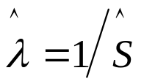




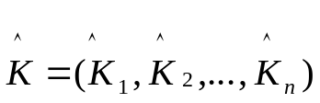
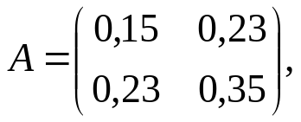
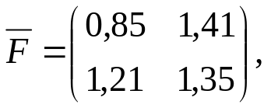
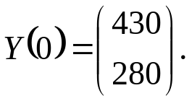

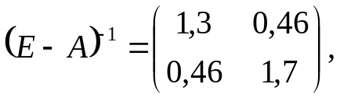
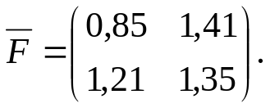




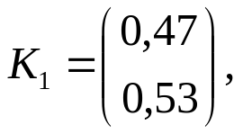
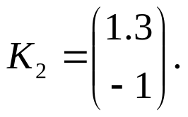




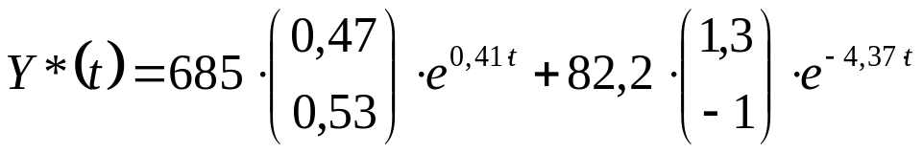
ТАК КАК
- СООТВЕТСТВУЕТ ВЕКТОР
ЗНАЧЕНИЕ
В МЕЖОТРАСЛЕВОЙ ДИНАМИЧЕСКОЙ МОДЕЛИ НАХОДИТ ОБЪЯСНЕНИЕ
ТЕХНОЛОГИЧЕСКОГО ТЕМПА ПРИРОСТА ВВП, А ВЕКТОР
- ОТРАСЛЕВОЙ
СТРУКТУРЫ ЭКОНОМИКИ.
ПРИМЕР. СОСТАВИТЬ ОБЩЕЕ АНАЛИТИЧЕСКОЕ РЕШЕНИЕ (Д.4) НА ОСНВОЕ СЛЕДУЮЩИХ ИСХОДНЫХ
ДАННЫХ:
1. ВЫЧИСЛЯЕМ МАТРИЦЫ
И
2. НАХОДИМ КОРНИ ХАРАКТЕРИСТИЧЕСКОГО УРАВНЕНИЯ (Д, 5).
3. СОБСТВЕННЫЕ ВЕКТОРЫ, СООТВЕТСТВУЮЩИЕ
И
ПОЛУЧАЮТ ВИД
4. ПОСТОЯННЫЕ
И
ПОЛУЧАЮТСЯ РЕШЕНИЕМ СИСТЕМЫ УРАВНЕНИЙ
(Д.7)
ОБЩЕЕ АНАЛИТИЧЕСКОЕ
РЕШЕНИЕ (Д.4) ПОЛУЧАЕТ ВИД

